Slide 1
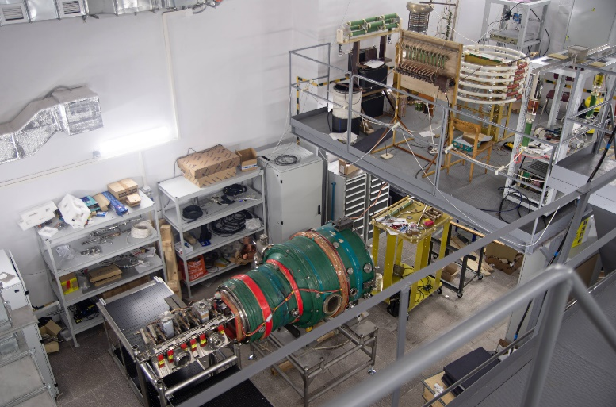
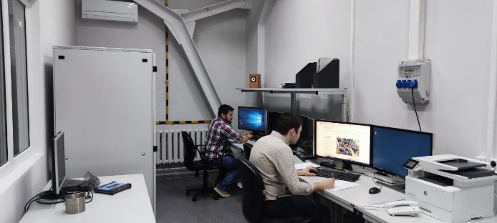
Запуск установки БЕТА и нового импульсного материаловедческого стенда
Институт ядерной физики им. Г.И. Будкера Сибирского отделения Российской академии наук
Авторы: И.В. Кандауров; Д.Е.Черепанов; А.А.Касатов; А.А. Васильев; Л.Н. Вячеславов; Г.А. Рыжков
Общий вид установки БЕТА
На пультовой установки БЕТА
Введена в строй установка БЕТА, предназначенная для экспериментального моделирования воздействия термических ударов на материалы, перспективные для покрытия обращённых к плазме стенок термоядерных реакторов. В установке для создания термических ударов используется импульсный электронный пучок и ещё один стенд, где термические удары создаются излучением мощного импульсного лазера. Термические удары на материальную стенку, возникают вследствие плазменных неустойчивостей и являются наиболее разрушительными и опасными для работы реактора

